Slide 1

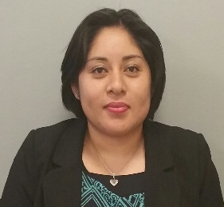

VERÓNICA
Palestina
Consultor de Soporte

Slide 2

Este gafete habilita a Veronica Palestina Alavés como consultor de soporte asignado al Bufete de Tecnología y Soluciones Avanzadas para brindar apoyo a los usuarios dentro de las instalaciones de la Procuraduría General de la Republica con relación a la aplicación Justici@.Net
Para cualquier comentario o aclaración, comunicarse al (55)50 47 79 90 o al (686) 558 0972.

